Slide 1
SKA 宽视场成像 ——非共面基线问题
报告人：杨秋萍
昆明理工大学 云南天文台
导师：王锋
中国虚拟天文台与天文信息学2017年学术年会 大理

Slide 2
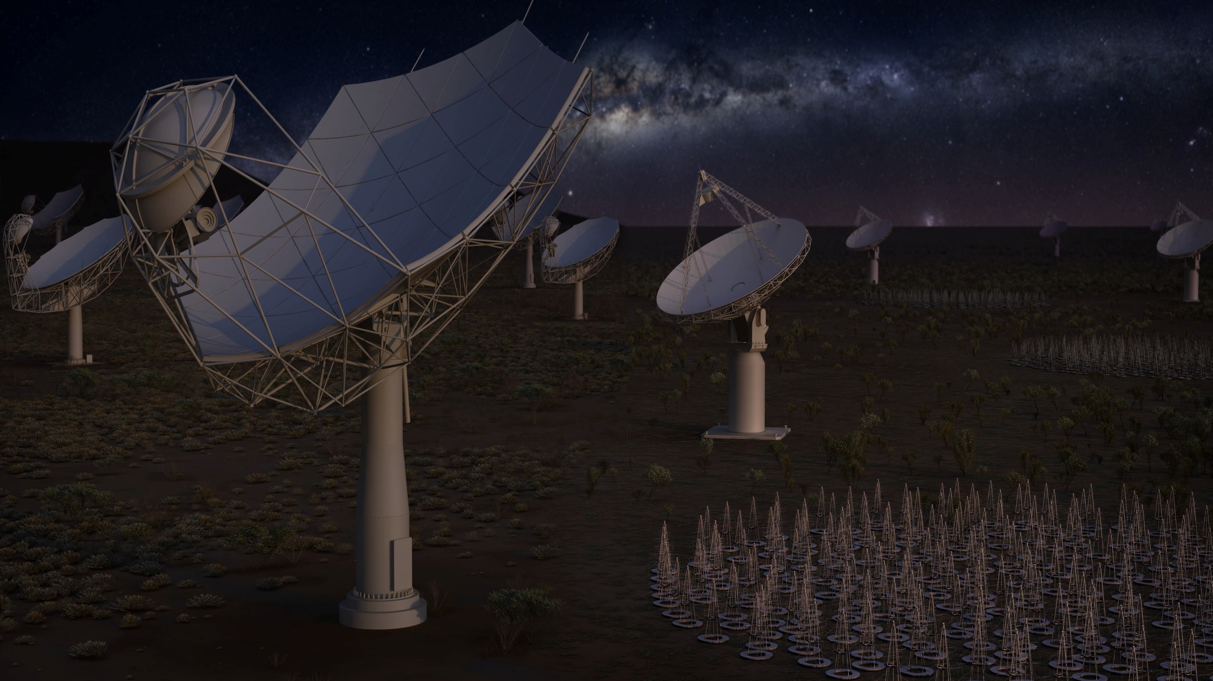
平方公里阵（Square Kilometer Array - SKA）是国际上即将建造的最大综合孔径射电望远镜，由全球超过十个国家计划合资建造，建在澳大利亚、南非及非洲南部8个国家的无线电宁静区，分布在3000公里的范围。SKA作为下一代的射电望远镜，以大视场、多波束、高动态、高分辨和大数据为核心概念，将颠覆射电天文学的传统研究手段，给天文学研究带来革命性和全新的理念。

Slide 3
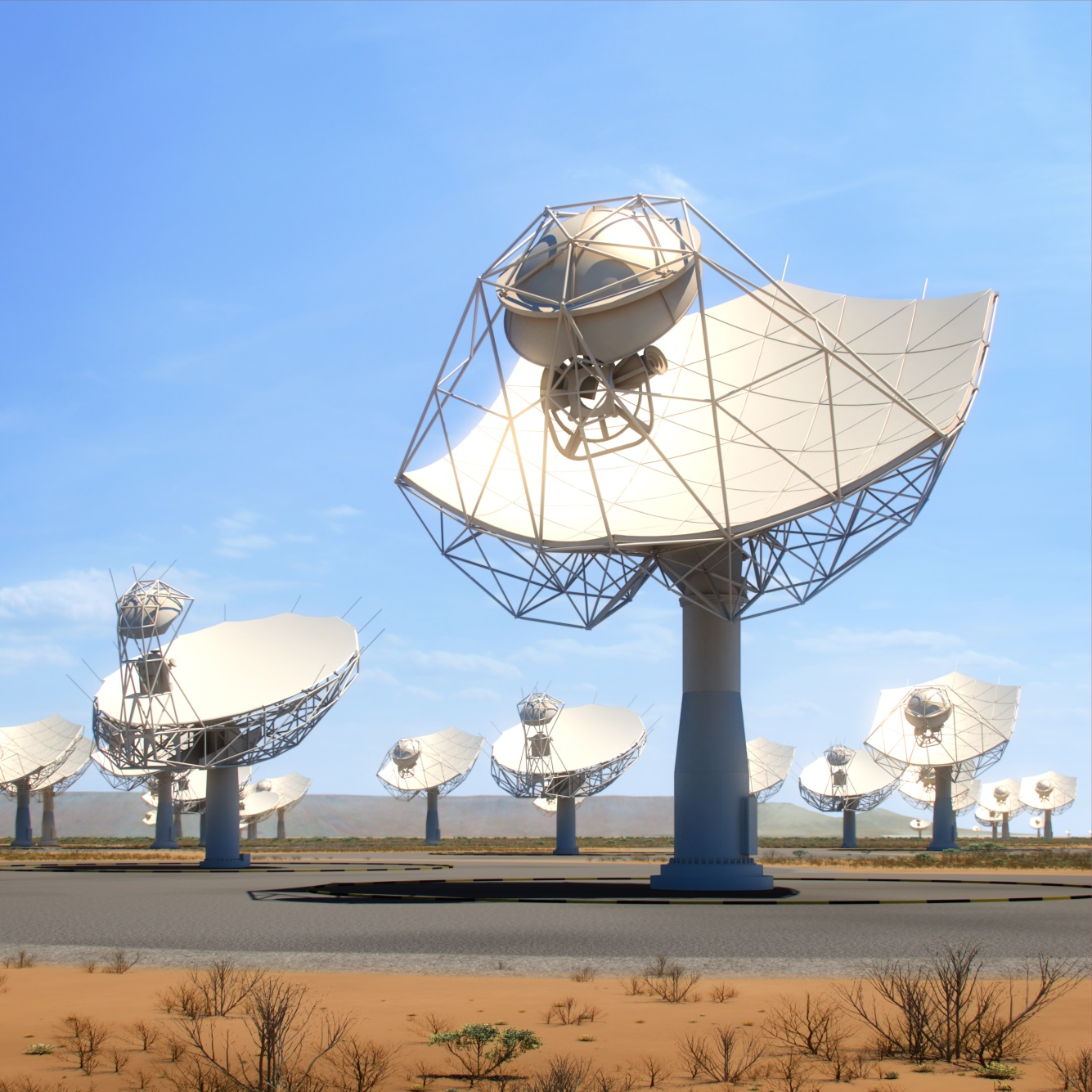
SKA 宽视场成像 ——非共面基线问题
问题的出现
解决方案
未来的工作

Slide 4
宽视场成像非共面基线问题
SKA 宽视场成像——非共面基线问题
$$m$$
$$I(l,m)$$
$$l$$
在射电干涉阵成像中，对于窄带相位跟踪的干涉仪来说，一个空间不相关的射电源的观测可以表示为一个可见度函数V(u,v,w)和空间密度（亮度）I(l,m)的关系：
$$s_{0}$$
$$v$$
$$w$$
$$u$$

Slide 5
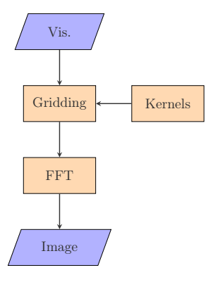
SKA 宽视场成像——非共面基线问题
宽视场成像非共面基线问题
小视场时，天球观测目标可以看成从三维到二维一个平面(切平面)的投影，在这样的情况下， 。则 趋近于0，可以忽略不计。

Slide 6
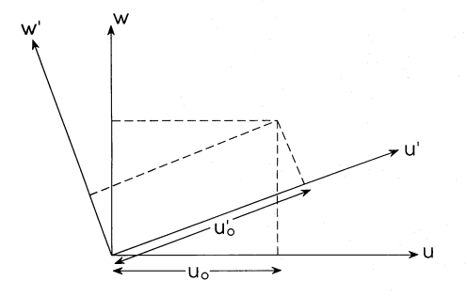
宽视场成像非共面基线问题
SKA 宽视场成像——非共面基线问题
但是随着视场变大而 不趋近于0时，二维傅里叶变换的近似就不再可用。
此时 ，其中B是最长基线， 是观测波长，D是天线直径，由于出现非共面基线（non-coplanar baselines）影响，当视场增大使得w项不能被忽视时，成像质量就会显著下降。

Slide 7
解决方案
SKA 宽视场成像——非共面基线问题
非共面基线问题——w项的改正
射电干涉阵所存在的非共面问题很早就有科学家开展了研究工作，Cornwell等在1992年对大视场成像中的非共面问题进行了讨论，发展和测试了两种方法，一种是基于三维傅里叶变换，另一种是基于多域的方法，将三维FFT的关系近似为若干子域(Subfield，或称facet)，使得每一子域（facet）可以适用于二维傅里叶变换。随后所提出的W projection 方法，该方法的 本质就是将w项进行投影从而可以继续使用二维傅里叶变换，该方法的性能比facet的有了巨大的提高。

Slide 8
解决方案
SKA 宽视场成像——非共面基线问题
三维傅里叶变换
目标源的亮度分布和可见度函数之间的关系可以通过乘以一个相位因子 得到一个三维傅里叶变换关系：

Slide 9
解决方案
SKA 宽视场成像——非共面基线问题
Facet成像算法
由于在小视场情况下可以使用二维傅里叶变换进行成像，因此如果能够将宽视场划分为多个小区域，对每个小区域进行成像后进行有效拼接。
Facet成像算法又分为共面facet和非共面facet算法，在非共面facet算法中又分为图像域Facet成像算法和UV域Facet成像算法。

Slide 10
解决方案
SKA 宽视场成像——非共面基线问题
W Projection算法
W Projection 算法的核心思想是将可见度数据从（u,v,w）映射到（u,v,w=0），这样可以避免w项。
$$G\left(l,m.w\right)=e^{πi\left[w\left(l^{2}+m^{2}\right)\right]}$$
使用W-projection 函数将各个（u,v,w)点投影到（u,v,w=0）平面
$$\tilde{G}\left(u,v,w\right)=\frac{i}{w}e^{−πi\left[\frac{\left(u^{2}+v^{2}\right)}{2}\right]}$$
二维傅里叶变换
退卷积

Slide 11
解决方案
SKA 宽视场成像——非共面基线问题
方法 | 工作原理
Faceting | 将天空分为2维傅里叶变换有效的小区块进行处理
W stacking | 通过在图像空间进行相乘来使用依赖w的相位屏
W projection | 通过在傅里叶空间进行卷积来使用依赖w的相位屏
Snapshot imaging | 将数据分成时间块，这样w项在u,v 中就是线性的，插入相同的图像平面
A projection | 在傅里叶空间进行卷积来使用天线波束
AW projection | 在傅里叶空间进行卷积来使用天线波束和相位屏
A projection /W stack | 傅里叶空间中图像或天线波束的相位屏

Slide 12
未来的工作
SKA 宽视场成像——非共面基线问题
Facet、W projection等成像算法实现
算法的并行处理及效率分析

Slide 13
谢谢！

